Slide 1
TIẾNG VIỆT 1
Tập 2
Tuần 29
Tập đọc: Chuyện trong vườn

Slide 2

KHỞI ĐỘNG

Slide 3



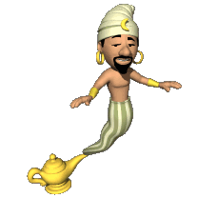
Giải cứu thần đèn

Slide 4




KẾT THÚC
Giải
Cứu
1
2
3
Notes:
Thầy cố bấm vào lần lượt ở các số trên giấy để chọn câu hỏi
Khi trả lời câu hỏi xong bấm con số tương ứng với câu trên giấy để biến mất

Slide 5


Điền vào chỗ chấm:
c hay k
…..ái bình
C

Slide 6
Điền vào chỗ chấm:
c hay k
đuổi …..ịp
k

Slide 7
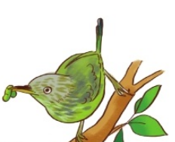
Đọc bài thơ
Chim sâu
Chim sâu nho nhỏ,
Cái mỏ xinh xinh,
Chăm nhặt, chăm tìm
Bắt sâu cho lá
Cây yêu chim quá!
Cây vẫy, cây vui,
Búp nở, hoa cười
Chào chim sâu đấy.
Phong Thu

Slide 8

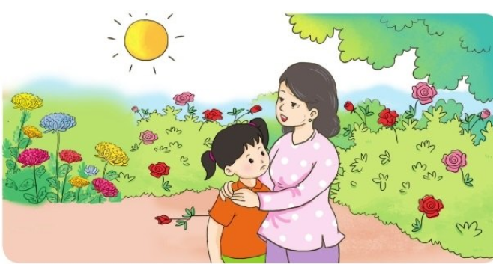

Slide 9
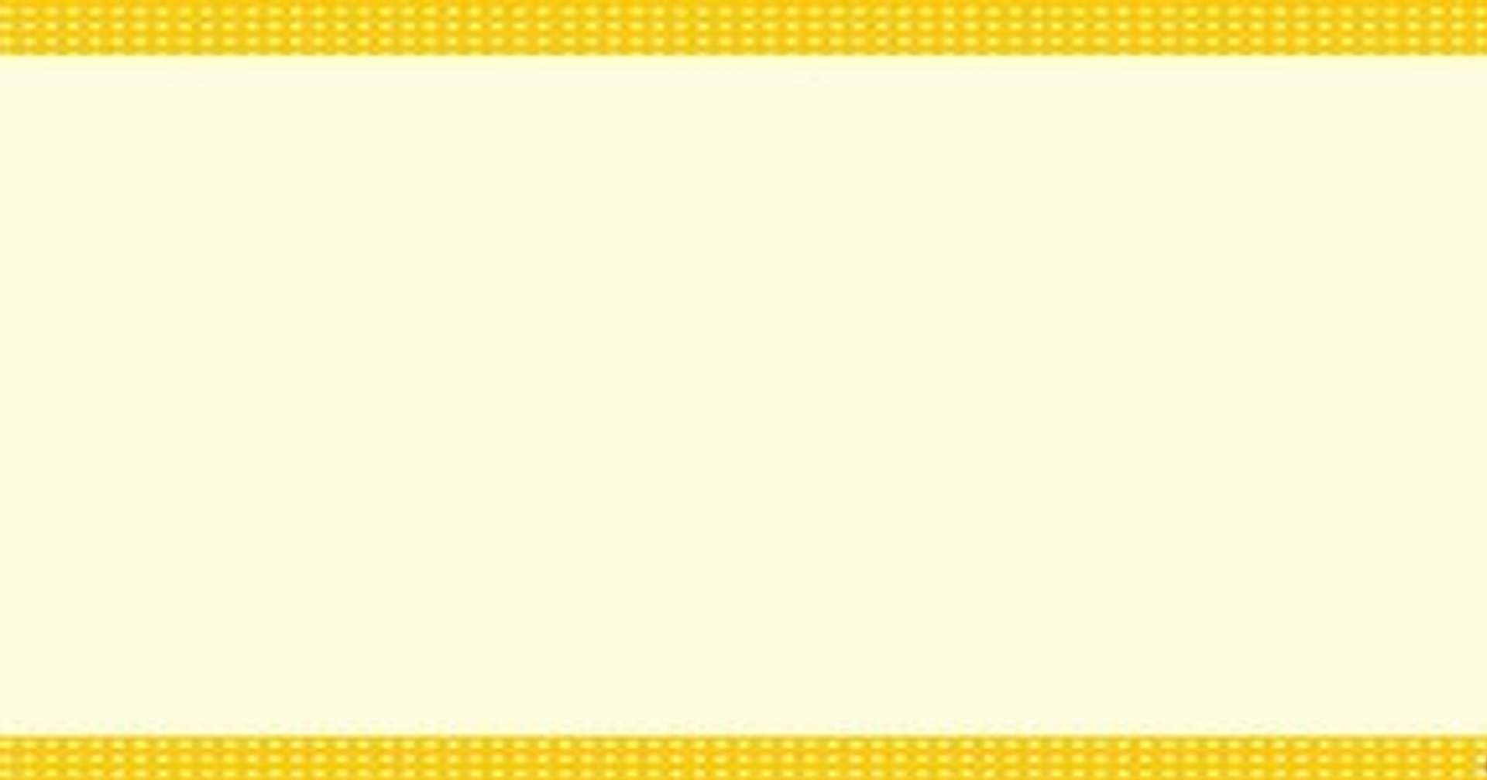
Tập đọc:
Chuyện trong vườn

Slide 10
Chuyện trong vườn
Sáng sớm, Mai ra vườn đã thấy bà đang tưới hoa. Em gọi:
Bà ơi!
Cháu dậy rồi à? Đi cẩn thận kẻo ngã nhé!
Mai chạy về phía bà. Bỗng em vấp phải một mô đất, ngã sõng soài, làm gãy một cành hồng. Bà vội chạy lại đỡ cháu rồi hỏi:
Cháu có đau không?
Mai đau nhưng vẫn nói:
Không sao ạ!
Nhìn cành hoa gãy đang ứa nhựa, Mai nghĩ: “ Chắc hoa cũng đau lắm, nó đang khóc. Chỉ tại Mai chạy vội mà hoa bị đau”.
Phỏng theo NGUYỄN PHAN KHUÊ(Trần Mạnh kể)

Slide 11
Luyện đọc từ khó
cẩn thận
ứa nhựa
vấp
gãy
sõng soài
mô đất

Slide 12
Chuyện trong vườn
Sáng sớm, Mai ra vườn đã thấy bà đang tưới hoa. Em gọi:
Bà ơi!
Cháu dậy rồi à? Đi cẩn thận kẻo ngã nhé!
Mai chạy về phía bà. Bỗng em vấp phải một mô đất, ngã sõng soài, làm gãy một cành hồng. Bà vội chạy lại đỡ cháu rồi hỏi:
Cháu có đau không?
Mai đau nhưng vẫn nói:
Không sao ạ!
Nhìn cành hoa gãy đang ứa nhựa, Mai nghĩ: “ Chắc hoa cũng đau lắm, nó đang khóc. Chỉ tại Mai chạy vội mà hoa bị đau”.
Phỏng theo NGUYỄN PHAN KHUÊ(Trần Mạnh kể)
2
1
3
4
5
7
6
8
9
10
11
13
12
14

Slide 13
Luyện đọc câu
Bỗng em vấp phải một mô đất, ngã sõng soài, làm gãy một cành hồng.

Slide 14
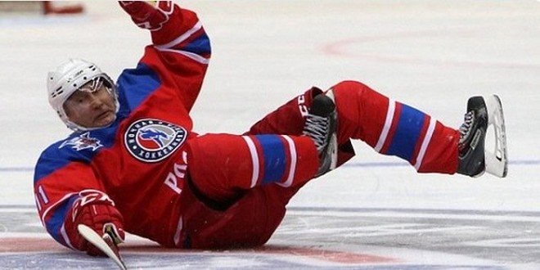
ngã sõng soài

Slide 15
Chuyện trong vườn
Sáng sớm, Mai ra vườn đã thấy bà đang tưới hoa. Em gọi:
Bà ơi!
Cháu dậy rồi à? Đi cẩn thận kẻo ngã nhé!
Mai chạy về phía bà. Bỗng em vấp phải một mô đất, ngã sõng soài, làm gãy một cành hồng. Bà vội chạy lại đỡ cháu rồi hỏi:
Cháu có đau không?
Mai đau nhưng vẫn nói:
Không sao ạ!
Nhìn cành hoa gãy đang ứa nhựa, Mai nghĩ: “ Chắc hoa cũng đau lắm, nó đang khóc. Chỉ tại Mai chạy vội mà hoa bị đau”.
Phỏng theo NGUYỄN PHAN KHUÊ(Trần Mạnh kể)
1
2
3

Slide 16
Chuyện trong vườn
Sáng sớm, Mai ra vườn đã thấy bà đang tưới hoa. Em gọi:
Bà ơi!
Cháu dậy rồi à? Đi cẩn thận kẻo ngã nhé!
Mai chạy về phía bà. Bỗng em vấp phải một mô đất, ngã sõng soài, làm gãy một cành hồng. Bà vội chạy lại đỡ cháu rồi hỏi:
Cháu có đau không?
Mai đau nhưng vẫn nói:
Không sao ạ!
Nhìn cành hoa gãy đang ứa nhựa, Mai nghĩ: “ Chắc hoa cũng đau lắm, nó đang khóc. Chỉ tại Mai chạy vội mà hoa bị đau”.
Phỏng theo NGUYỄN PHAN KHUÊ(Trần Mạnh kể)

Slide 17

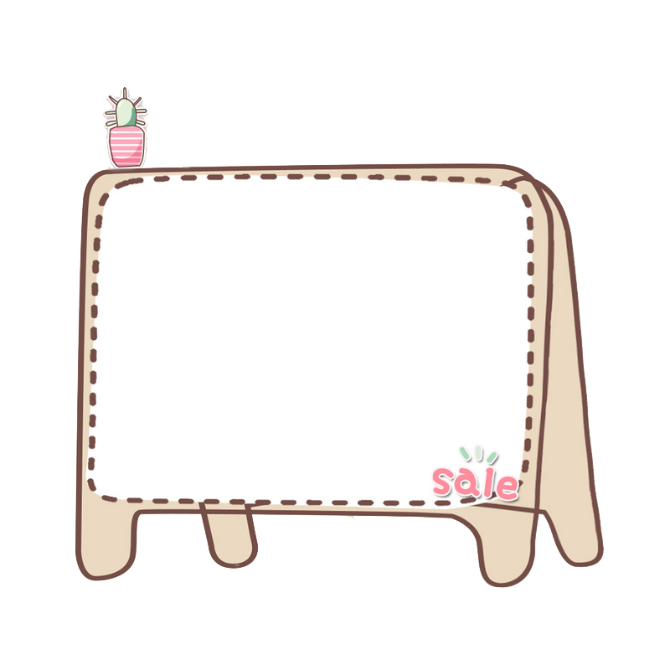


TÌM HIỂU BÀI

Slide 18
- Thấy Mai ra vườn, bà nhắc Mai điều gì?
- Đi cẩn thận kẻo ngã

Slide 19
- Vì sao Mai ngã sõng soài?
- Vì Mai vấp phải một mô đất.

Slide 20
- Nhìn cành hoa gãy đang ứa nhựa, Mai nghĩ gì?
- Chắc hoa cũng đau lắm, nó đang khóc. Chỉ tại Mai chạy vội mà hoa bị đau.

Slide 21
- Em thấy Mai là một cô bé như thế nào? Hãy chọn cho Mai một cái tên mà em thích.
Cô bé yêu hoa.
Cô bé nhân hậu.
Cô bé giàu tình cảm.

Slide 22


